Slide 1

LA CUMPARSITA
Área del Conocimiento Artístico
Música
Lic. Beatriz González

Slide 2
LA CUMPARSITA
Tango creado por el compositor uruguayo Gerardo Matos Rodríguez
y estrenado el 19 de abril de 1917 en el local de la confitería “la Giralda” , situada en la planta baja del Palacio Salvo. En esta ocasión la orquesta fue dirigida por el músico argentino Roberto Firpo.

Slide 3
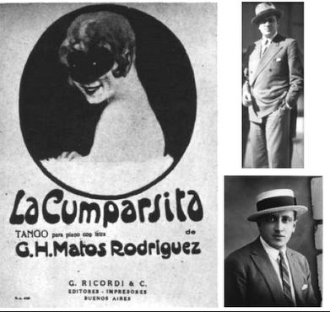
El compositor: Gerardo Matos Rodríguez (Montevideo 1897-1948)
Pianista y compositor de tangos, milongas y canciones criollas. En 1929 fundó la Asociación General de Autores del Uruguay (Agadu). Fue el creador de ochenta obras, en su mayoría tangos, con letras propias o en conjunto con letristas de la época, como Fernán Silva Valdez, Celedonio Flores, Víctor Soliño, Enrique Cadícamo, entre otros. Además de su célebre tango “La Cumparsita” merecen destacarse “Che papusa oí”, “Mocosita”, “Son grupos”, “Adiós Argentina”, “La milonga azul”, “San Telmo”. Musicalizó la película “Luces de Buenos Aires” en la que actuó Carlos Gardel y los sainetes “La Cumparsita” y “Lanza fuerte”. Integró la Troupe Ateniense durante varias temporadas del carnaval montevideano.

Slide 4
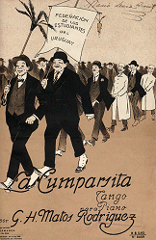
Carátula de la primera edición de la obra

Slide 5
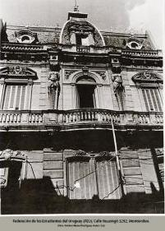
En la FEU se escucharon por primera vez los acordes de “La Cumparsita”
Matos Rodríguez era estudiante de arquitectura e integraba la Federación de estudiantes del Uruguay (FEU), cuyo local se ubicaba en la calle Ituzaingó 1292. Allí los estudiantes se reunían con sus inquietudes artísticas para organizar sus actividades musicales y representativas para la época de carnaval. En el piano de la FEU fue uno de los primeros lugares donde Matos interpretó su famoso tango.

Slide 6
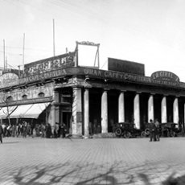
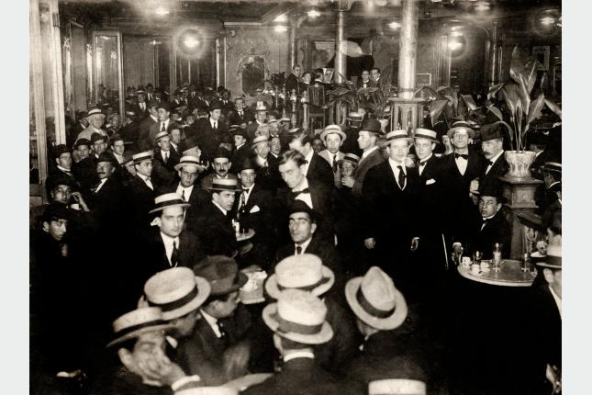
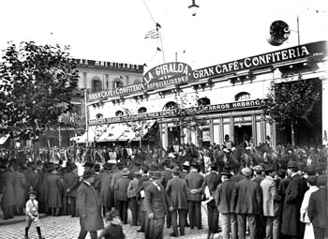
Lugar del estreno: La Giralda
Café La Giralda. Avenida 18 de Julio, entre calle Andes y Plaza Independencia. Año 1917. (Foto: Museo y Centro de documentación AGADU. Autor: S.d).

Slide 7
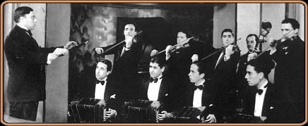
La orquesta del estreno
Roberto Firpo (Las Flores, Argentina1884 - 1969), pianista, compositor y director argentino, al frente de su orquesta estrenó el tango “La Cumparsita” en la confitería “La Giralda”.

Slide 8
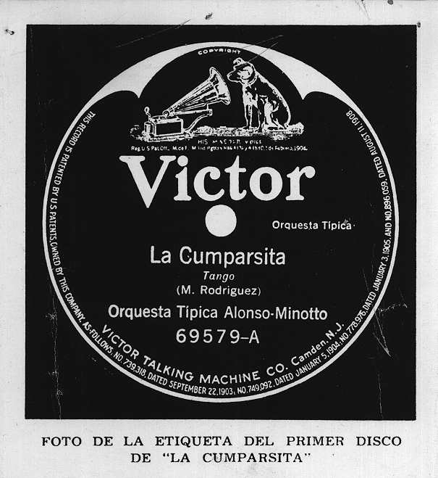
La primera grabación: En mayo de 1917 el cuarteto de Alberto Alonso graba La Cumparsita para la Compañía RCA Víctor

Slide 9
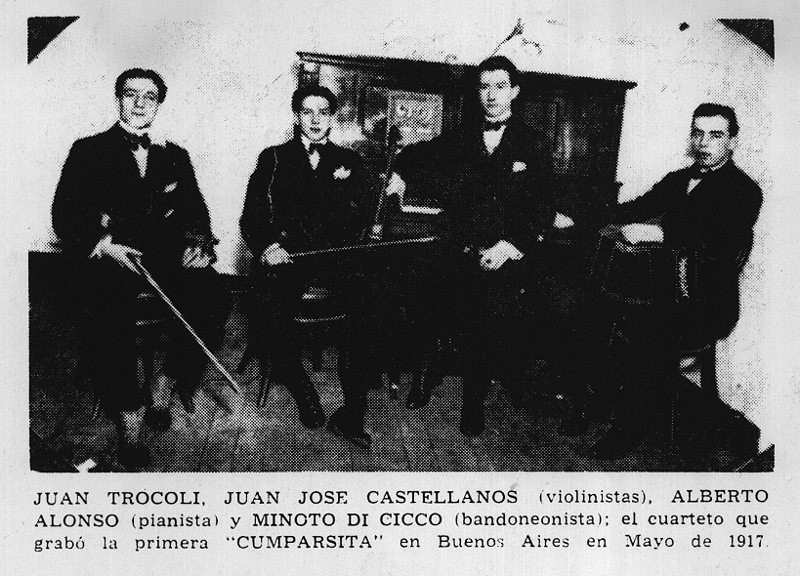
Cuarteto de Alberto Alonso

Slide 10
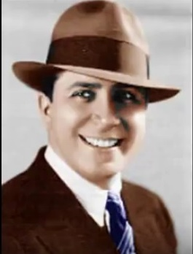
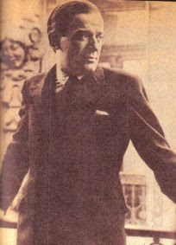
Carlos Gardel También fue uno de sus intérpretes entonando la letra que creó Pascual Contursi y Enrique P. Maroni en 1924
Pascual Contursi , dramaturgo, músico y letrista de tango argentino. Radicado en 1914 en Montevideo, cantaba en lugares como el cabaret Moulin Rouge de propiedad de Emilio Matos, padre de Gerardo Hernán Matos Rodríguez.
Carlos Gardel

Slide 11
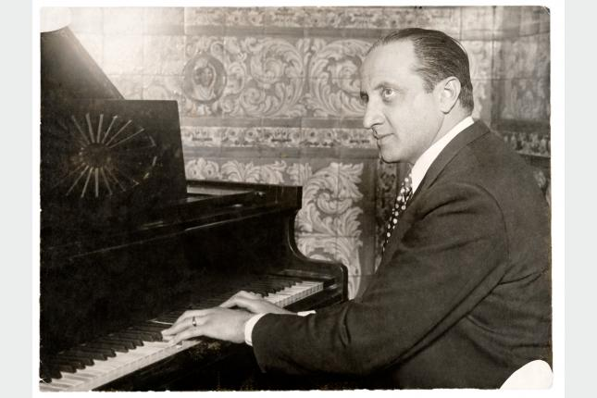
“La Cumparsita” recorrió el mundo entero. Catalogada como el himno de los tangos fue cantada en diferentes idiomas, incluida en películas y representaciones teatrales. Fue y es uno de los tangos más exitosos, tal vez porque al decir de un crítico, quince años después de su estreno “es el único tango que no fue escuchado sino sentido”.

Slide 12
Fuente de las imágenes
Centro de fotografía de Montevideo (CDF): http://cdf.montevideo.gub.uy/exposicion/becho-y-un-tango-un-amor-que-cumple-100-anos
Todotango: http://www.todotango.com/historias/cronica/544/Orquesta-Tipica-Roberto-Firpo/

